Slide 1
ГБОУ Школа № 896 Сравниваем фигурки наложением
Информатика 1 класс
Учитель: Ягудина В.Р.

Slide 3
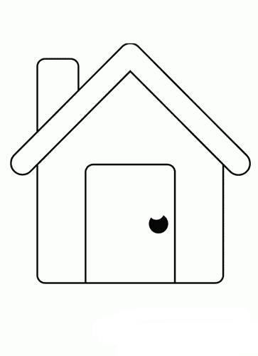
ИГРА "СРАВНЕНИЕ ПРЕДМЕТОВ, ПОСТРОЙСЯ ПО РОСТУ"
У каждого из вас на парте фигурки разного размера
Раскрасть их по правилам раскрашивания

Slide 4
ПРАВИЛА ИГРЫ:
Постройтесь в одну линию(займите место, где хотите, в этой линии)
Сравни фигурку с фигуркой соседа и поменяйся с ним местами
Меняемся до тех пор, пока тот, у кого фигурка самая большая окажется вначале строя, а ученик с самой маленькой – в конце

